Slide 1
Detecção de anomalia de carga
em telemetria KPM/E2 de laboratório O-RAN
Projeto Integrador · Tema G2 — Grupo 1
Análise de Dados em Redes de Telecom · CESAR School
29 de agosto de 2026
Notes:
Abertura: identificar o grupo e o tema, e enunciar em uma frase o que foi feito — um pipeline reproduzível sobre telemetria KPM do laboratório, com dois indicadores e uma recomendação em execução simulada.

Slide 2
Objetivo e fonte de dados
Identificar em que trechos a rede se afasta do comportamento de referência de forma sustentada, e não em picos isolados.
— Fonte: trilha offline do laboratório oai-cn-gnb-nonrt-nearrt, arquivo code/datasets/kpm-ue-tp-sample/kpm.sqlite, execução ue-tp-20260804-174422.
— Origem: gNB OAI em RFSIM com agente E2; Near-RT RIC (FlexRIC); xApp assinando E2SM-KPM.
— 100 amostras: 20 em baseline, 60 em stress, 20 em recovery. Carga gerada por iperf no uplink.
Métrica | Unidade | Baseline | Stress | Recovery
RRU.PrbTotUl | ocupação de PRB no uplink, % | 2,00 | 99,00 | 2,00
DRB.UEThpUl | vazão do UE no uplink, kbps | 3,72 | 80 023,68 | 3,72
DRB.RlcSduDelayDl | atraso de SDU RLC no downlink, µs | 0,00 | 158,90 | 0,00
Valores medianos por fase. A fase de stress eleva as três métricas simultaneamente.
Projeto Integrador · Tema G2 — Anomalia de carga
2
Notes:
Delimitar o escopo antes de qualquer número. A pergunta trata de comportamento sustentado, não de picos. A carga é gerada por iperf no uplink, então a vazão sobe na fase de stress em vez de cair: a anomalia é de carga, não de falha. Essa é a dúvida mais provável da banca.

Slide 3
Análise de qualidade dos dados
Verificados em código antes do cálculo dos indicadores. Cada um restringe o que pode ser afirmado.
Ponto Identificado | Consequência para a análise
DRB.RlcSduDelayDl = 0 em 11 de 20 amostras, em baseline e em recovery | Métrica não reportada na Indication. Tratada como medida, desloca a mediana de referência para zero.
MAD igual a zero nas três métricas do baseline | O piso de escala (1,0) substitui o desvio robusto; os escores ficam na unidade nativa de cada métrica.
Três valores distintos de ingested_at para 100 amostras | Não há eixo de tempo. A ordem é o índice da amostra dentro da fase.
Um único UE, sem ue_id; 60 % das amostras em stress | Sem base para agregação de célula; todo indicador é reportado por fase.
DRB.UEThpDl documentada na amostra, mas ausente do arquivo | Três métricas disponíveis, não quatro.
Projeto Integrador · Tema G2 — Anomalia de carga
3
Notes:
Os achados são calculados no notebook de ETL, não afirmados. O primeiro é o que sustenta a variante V2 apresentada adiante; os demais delimitam o que é honesto concluir. Passar rápido pelos três últimos.

Slide 4
Método de detecção
Baseline robusto por mediana e desvio absoluto mediano (MAD), treinado na fase de referência.
escala_f = max( MAD_f × 1,4826 ; 1,0 )
escore_f = | x_f − mediana_baseline_f | / escala_f
— Métrica anômala quando escore_f ≥ 3,5; amostra anômala quando ao menos duas das três métricas são anômalas.
— Decisão por janela de 5 amostras, com voto majoritário — é o que distingue regime sustentado de transiente.
— V1: baseline usado como está, equivalente ao modelo do laboratório. V2: DRB.RlcSduDelayDl = 0 tratado como ausência no treino e na escoragem.
Verificação. O modelo V1 reproduz mediana e MAD do model.json do laboratório nas três métricas, e os escores 154,88 / 77 212,84 / 97,00 registrados em decision.json. Os notebooks interrompem a execução se a conferência falhar.
Projeto Integrador · Tema G2 — Anomalia de carga
4
Notes:
O MAD é adequado porque mediana e desvio absoluto mediano resistem a outliers, e o outlier é justamente o objeto. O limiar 3,5 vem do modelo do laboratório e foi mantido para permitir conferência. A verificação contra os artefatos do docente é o ponto a enfatizar: garante que a divergência V1/V2 é deliberada.

Slide 5
Definição dos indicadores
TAA — taxa de amostras anômalas
TAA(fase) = 100 × amostras anômalas / amostras da fase
Unidade: % de amostras. Granularidade: por fase, dentro de uma execução. Fonte: kpm_samples.
ISC — índice de severidade de carga
ISC(amostra) = média_f [ min( escore_f / 3,5 ; 10 ) ]
Unidade: adimensional, em múltiplos do limiar (1,0 = exatamente no limiar). Granularidade: por amostra, agregado por fase.
Saturação em 10. Sem o limite, o escore de DRB.UEThpUl atinge 77 213 e domina a média, porque a escala do baseline degenerou para 1,0 kbps. O índice deixaria de ser adimensional e passaria a medir vazão em kbps.
Projeto Integrador · Tema G2 — Anomalia de carga
5
Notes:
Ler as duas fórmulas devagar, com unidade e granularidade — são os itens que a rubrica cobra explicitamente. A justificativa da saturação é a parte substantiva: sem o limite, o índice deixa de ser adimensional e vira a vazão em kbps sob outro nome.

Slide 6
Resultados por fase
Fase | n | TAA · V1 | TAA · V2 | ISC médio · V1 | ISC médio · V2
baseline | 20 | 0,0 % | 0,0 % | 1,51 | 0,04
stress | 60 | 100,0 % | 98,3 % | 9,91 | 6,61
recovery | 20 | 5,0 % | 5,0 % | 1,76 | 0,33
— A separação entre fases é inequívoca: 0 % contra 98,3 % de amostras anômalas, e ISC médio de 0,04 contra 6,61.
— A exigência de concordância entre duas métricas é o que suprime o falso alarme. Com uma única métrica, a TAA de baseline passaria de 0 % para 45 %.
— A correção de qualidade (V2) eleva a mediana de atraso do baseline de 0 para 137 µs e a escala de 1,0 para 69,68, eliminando 9 flags isolados por fase calma.
— A separação não depende da correção. O que a correção altera é o ruído abaixo do limiar de decisão.
Projeto Integrador · Tema G2 — Anomalia de carga
6
Notes:
Este é o núcleo quantitativo. Duas ordens de grandeza de separação no ISC. O segundo ponto — a regra de duas métricas — é o que torna o detector utilizável, e o número 45 % mostra isso de forma direta.

Slide 7
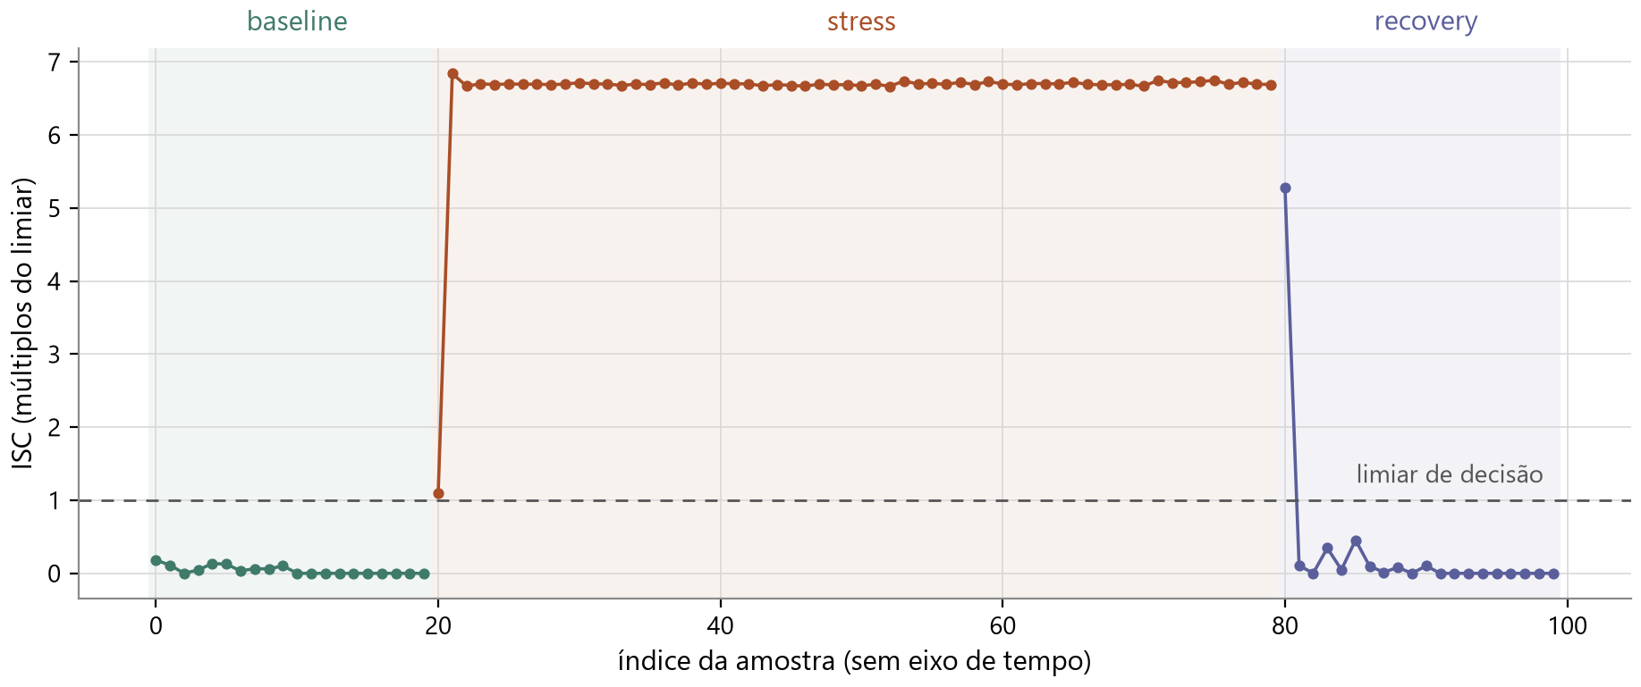
Severidade ao longo do experimento
59 das 60 amostras de stress permanecem acima do limiar, em sequência contínua. O desvio é um regime, não um transiente.
Projeto Integrador · Tema G2 — Anomalia de carga
7
Notes:
Deixar o gráfico falar antes de comentar. Apontar o degrau na amostra 20 e o retorno na 80. O eixo horizontal é índice de amostra, não tempo de relógio — limitação já enunciada.

Slide 8
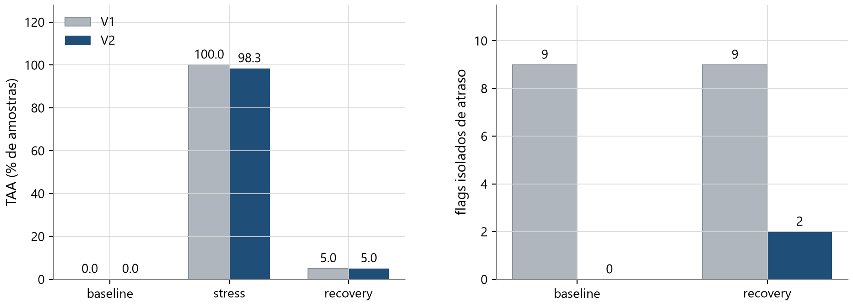
Efeito da correção de qualidade
Esquerda: taxa de amostras anômalas por fase. Direita: flags isolados de atraso nas fases calmas, onde a correção age.
Projeto Integrador · Tema G2 — Anomalia de carga
8
Notes:
O painel da esquerda mostra que o sinal é robusto: a TAA quase não muda entre variantes. O da direita mostra onde a correção age — nos flags isolados de atraso nas fases calmas, que caem de nove para zero e para dois.

Slide 9
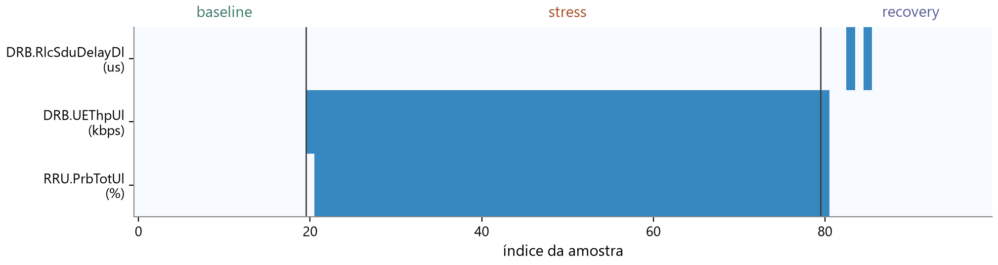
Erros do detector
— Falso negativo — 1 amostra em 60 de stress: vazão 15,16 kbps e PRB 2 %. É a amostra inicial da fase, antes de a carga se estabelecer.
— Falso alarme — 1 amostra em 20 de recovery: pico de 172 Mbps, drenagem residual do iperf após o encerramento do teste.
— Nenhum dos dois altera a decisão: a janela exige maioria em 5 amostras consecutivas.
— Em V2 o atraso deixa de discriminar também em stress; a separação passa a depender de PRB e vazão, que disparam em conjunto.
Métricas sinalizadas como anômalas, amostra a amostra (variante V2).
Projeto Integrador · Tema G2 — Anomalia de carga
9
Notes:
Declarar os erros antes de serem perguntados. Ambos têm causa física identificada, o que é diferente de ruído do modelo. O último ponto é uma perda real de sensibilidade em V2 e deve ser dito, não omitido.

Slide 10
Decisão e política A1 em execução simulada
— Gatilho: maioria das 5 amostras mais recentes classificada como anômala, com RRU.PrbTotUl entre as métricas em concordância.
— Política candidata: policytype_id 1, escopo {ueId: ue-any, qosId: qos-lab}, priorityLevel 10. Sujeita a validação humana antes de qualquer aplicação.
— Comportamento sobre as 100 amostras: um único acionamento, no início da fase de stress; nenhum nas fases de referência e de recuperação.
— Artefato: derived/decision_g1.json, no mesmo formato do artefato do laboratório.
Execução simulada
A política é gerada e registrada como artefato candidato. Nenhuma requisição foi enviada ao Near-RT RIC e nenhum efeito físico na RAN é alegado.
Projeto Integrador · Tema G2 — Anomalia de carga
10
Notes:
Enunciar a frase de execução simulada por inteiro: é requisito explícito do briefing. Se perguntarem se algo mudou na rede, a resposta é não — o JSON da política foi gerado e versionado como artefato, sem envio ao RIC.

Slide 11
Limitações
— Telemetria de simulação de rádio (RFSIM), sem propagação, interferência ou mobilidade reais. Os valores absolutos não transferem para uma célula comercial.
— 100 amostras, uma execução, um único UE, com 60 % das amostras em stress. O conjunto demonstra o método; não caracteriza o comportamento de uma rede.
— Sem eixo de tempo por amostra: a duração de uma anomalia é medida em amostras consecutivas, não em segundos.
— Baseline com MAD nulo: a escala é determinada pelo piso, não pelos dados. É a razão de o índice de severidade precisar de saturação.
— As fases vêm do roteiro do experimento, não de verificação independente. Verificou-se concordância com o roteiro, não validação contra medida de campo.
— Sem atuação na RAN. O laboratório não comprova O1/NETCONF no softmodem OAI monolítico, nem quota de PRB por E2SM-RC.
— Telemetria sintética, sem identificador de assinante. Em rede real, KPM por UE exigiria minimização e política de retenção explícitas.
Projeto Integrador · Tema G2 — Anomalia de carga
11
Notes:
Apresentar como delimitação consciente de escopo, sem pedir desculpas. A maior parte das perguntas previsíveis da banca já está respondida aqui.

Slide 12
Conclusões
— As medidas KPM disponíveis separam a fase de carga da fase de referência sem ambiguidade neste experimento: 0 % contra 98,3 % de amostras anômalas, e severidade média de 0,04 contra 6,61.
— O desvio é sustentado ao longo de toda a fase de carga, o que justifica decidir por janela de amostras em vez de por amostra isolada.
— PRB e vazão de uplink são as métricas discriminantes. O atraso RLC não discrimina carga neste laboratório, e a forma como é registrado — zeros no lugar de ausência — é a principal fonte de falso alarme.
— A concordância entre duas métricas é o elemento que torna o detector utilizável: sem ela, a taxa de falso alarme na fase de referência passa de 0 % para 45 %.
— A recomendação resultante é uma política A1 candidata em execução simulada, sujeita a validação humana, sem qualquer alegação de efeito sobre a RAN.
Projeto Integrador · Tema G2 — Anomalia de carga
12
Notes:
Fechar com as conclusões objetivas e encerrar. Não resumir a apresentação novamente. A última frase deixa explícito o estatuto da recomendação.

